Slide 1
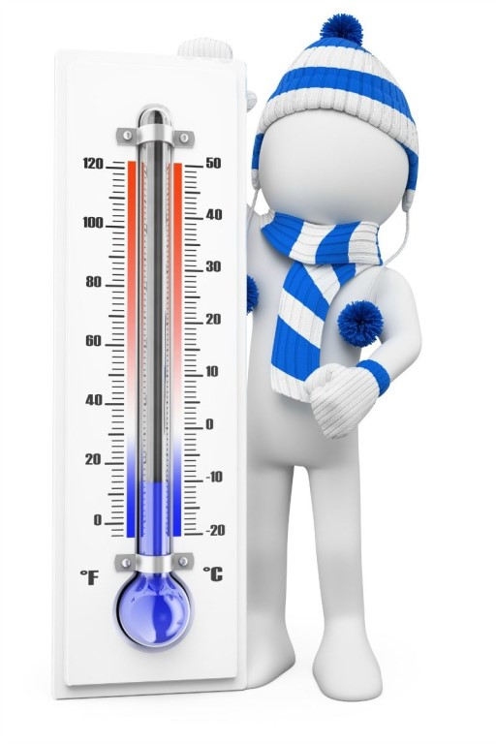
Понятие о пойкилотермии и гомойотермии. Температура тела человека, её колебания, принципы измерения. Величина температуры в различных участках тела.
Выполнила: Абдурахманова Х.А 215 л/ф Преподаватель: Ассистент кафедры Тарасочкина Д.С

Slide 2
Пойкилотерми́я (от греч. ποικίλος — различный, переменчивый и θερμία — тепло; также эктотермность; ранее использовался термин холоднокровность) — эволюционная адаптация вида или (в медицине и физиологии) состояние организма, при котором температура тела живого существа меняется в широких пределах в зависимости от температуры внешней среды.

Slide 4
Гомойотерми́я (от греч. ὅμοιος — сходный, одинаковый и θέρμη — тепло; также эндотермность, теплокровность) — способность живого организма сохранять постоянную температуру тела, независимо от температуры окружающей среды.

Slide 8
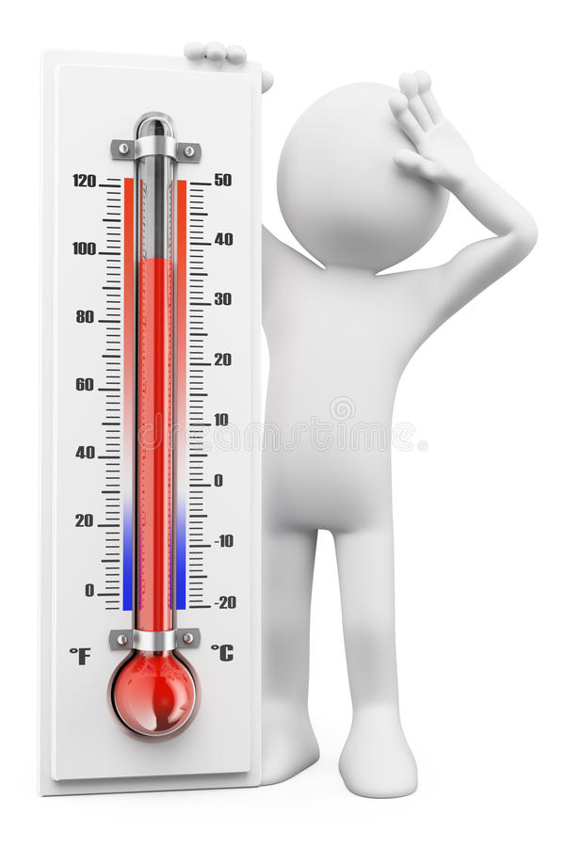
Температурная схема тела, которая определяется различным уровнем обмена ве­ществ в разных органах. Температура тела в подмышечной впадине — 36,8 °С, на ладонных по­верхностях руки — 25—34 °С, в прямой кишке — 37,2—37,5 °С, в ротовой полости — 36,9 °С. Самая низкая температура отмечается в пальцах нижних конечностей, а самая высокая — в печени.
Вместе с тем даже в одном и том же органе существуют значительные температурные градиенты, а ее колебания составляют от 0,2 до 1,2 °С. Так, в печени температура равна 37,8—38 °С, а в мозге — 36,9—37,8 °С. Значительные температурные колебания наблюдаются при мышечной нагрузке. У человека интенсивная мышечная работа приводит к повыше­нию температуры сокращающихся мышц — на 7 °С.
При купании человека в холодной воде температура стопы падает до 16 °С без каких-либо неприятных ощущений.

Slide 10
В терморегуляции принимают участие и гуморальные факторы, прежде всего, гормоны щитовидной железы (тироксин и др.) и надпочечников (адреналин и др.). При снижении температуры внешней среды количество тироксина и адреналина в крови возрастает. Эти гормоны вместе с симпатическими нервными влияниями усиливают окислительные процессы, увеличивая тем самым количество тепла, образующегося в организме. Адреналин, кроме того, суживает периферические сосуды, что приводит к дальнейшему снижению теплоотдачи.

Slide 11
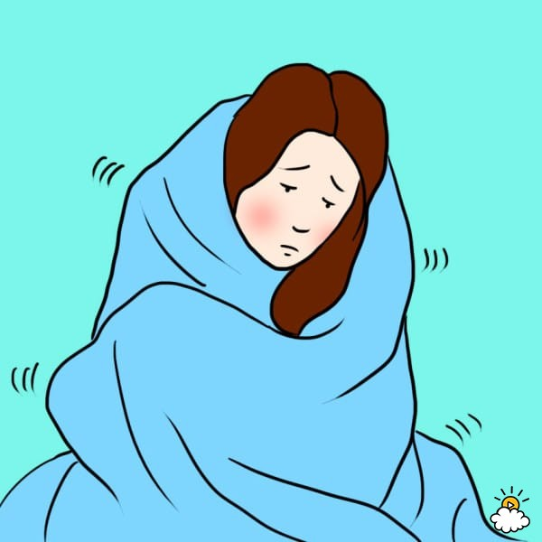
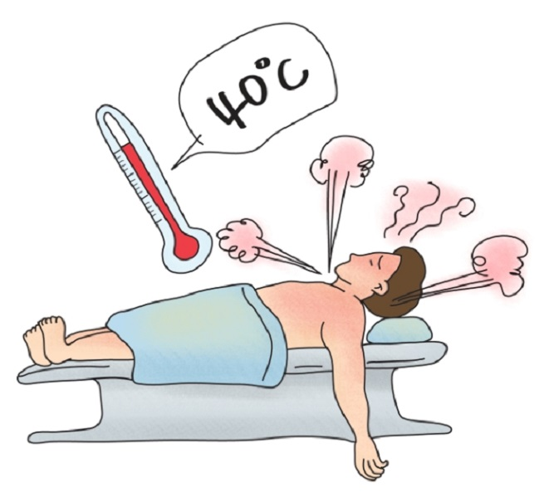
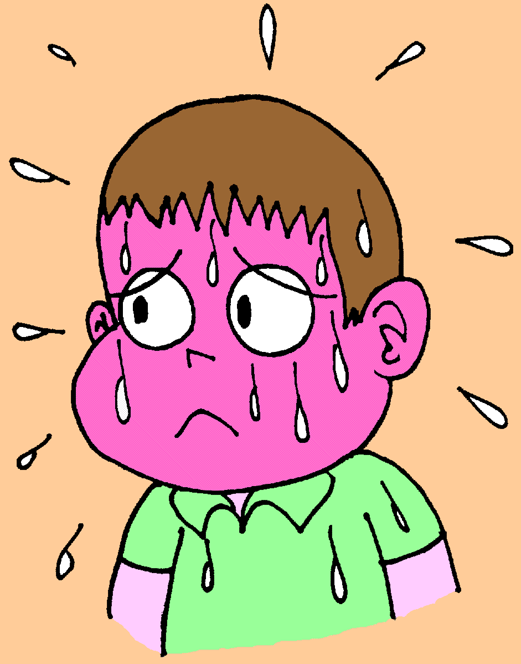
Таким образом, при снижении температуры окружающей среды включаются нервно-гуморальные механизмы, которые приводят к значительному усилению теплообразования и уменьшению теплоотдачи, в результате чего температура тела в этих условиях остается постоянной.
При повышении температуры окружающей среды, рассмотренные выше процессы, имеют противоположный характер.
Если человек длительное время находится в условиях значительно высокой или низкой температуры окружающей среды, то регуляторные механизмы, с помощью которых в обычных условиях поддерживается изотермия, могут оказаться недостаточными. Если не применить поведенческие способы регуляции температуры, направленные на охлаждение или согревание организма, то может наступить перегревание — гипертермия — или переохлаждение — гипотермия.

Slide 12
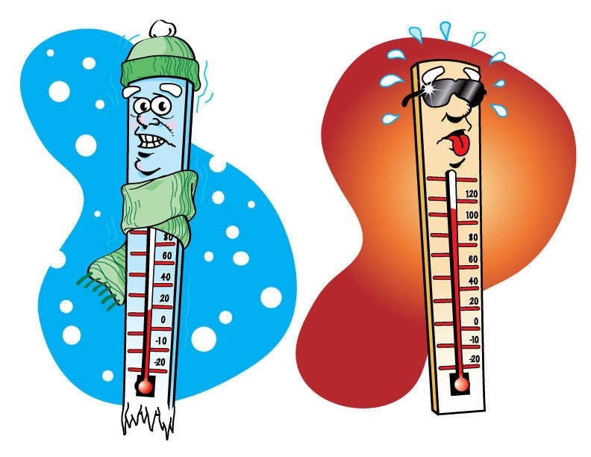

Slide 17
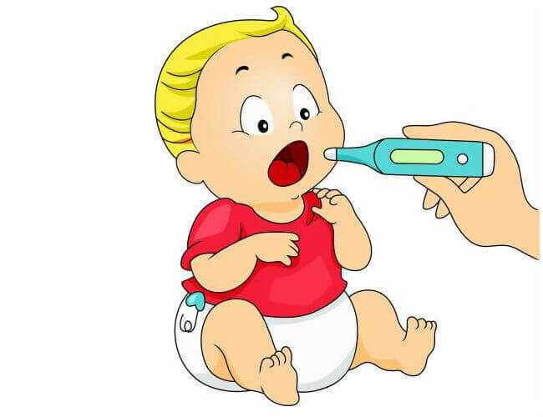
Благодарю за внимание!

